Slide 1
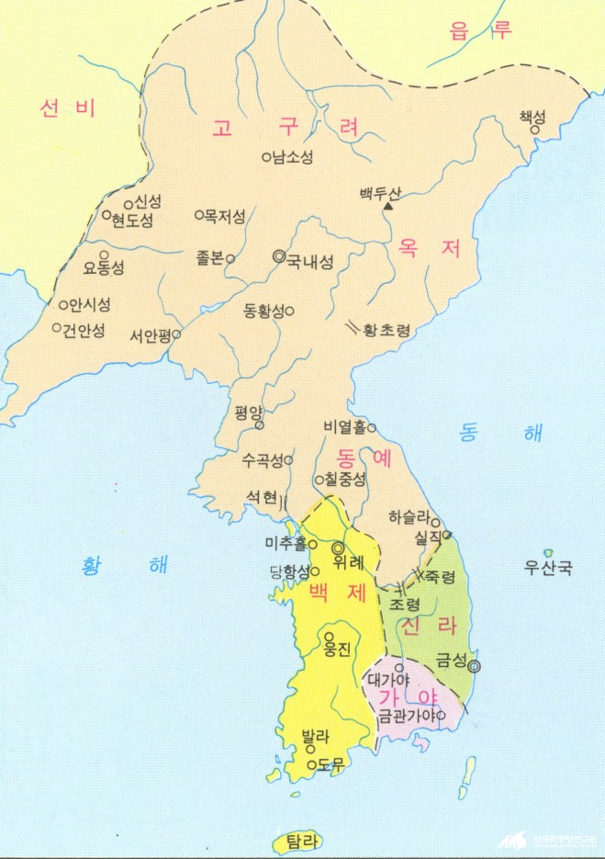
※삼국시대
관광주체
관광시기
관광기간
공식관광/비공식관광
신라 화랑의 여행

Slide 2
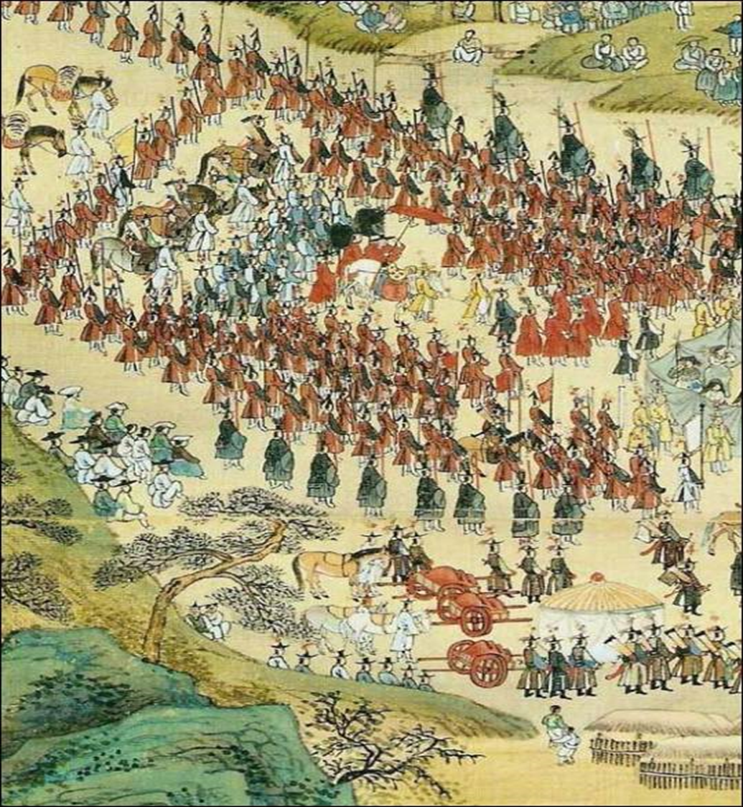
※조선시대
관광주체
사절의 왕래
숙박시설
교통수단
통신/수송수단

Slide 3
※ 1950년대 – 관광의 여명기
●일제시대 철도의 발전과 함께 발전
●관광사업이 대중적으로 운영되기 시작
●관광사업에 대한 행정적인 체제 마련

Slide 4
※1960년대 – 관광기반 조성기
●조직과 체제
●관광사업 국제화 추진

Slide 5
※1970년대~90년대
●관광단지개발 및 관광시장의 다변화
●관광법규의 보완

Slide 6
※1980년 – 관광의 도약기
●관광수용시설 확충
●관광행정조직 강화

Slide 7
※1990년대 – 관광의 침체 및 2000년대 준비기

Slide 8
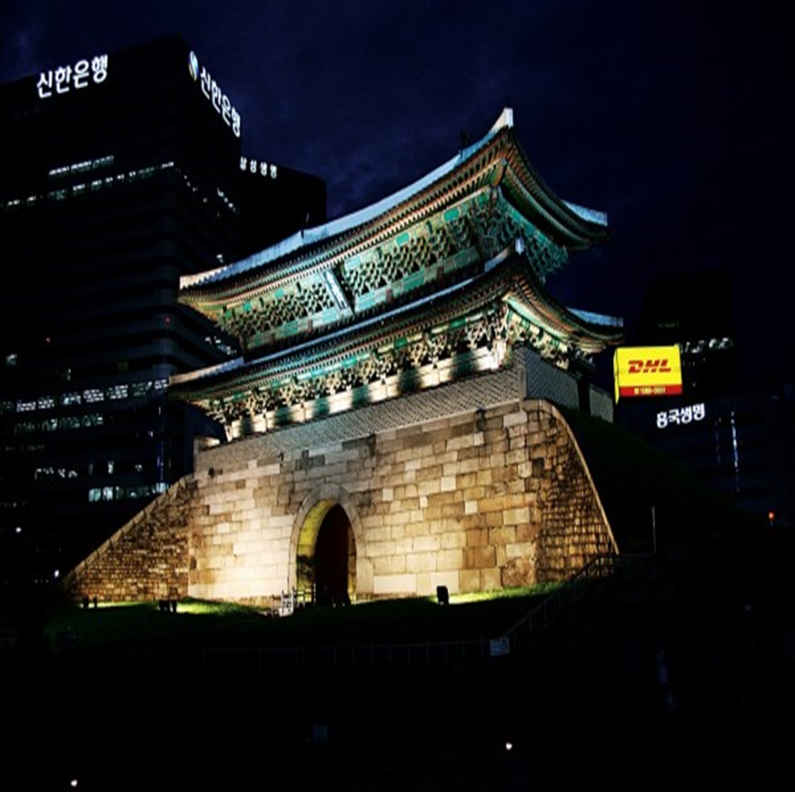
※ 정리
● 삼국시대/고려시대
● 조선시대
● 근세
● 현대

